Slide 1
Кристаллы и их структура
Что такое кристаллы? Из чего они состоят? Каковы их особенности?

Slide 2
Кристаллы — твёрдые тела, в которых частицы (атомы и молекулы) расположены закономерно, образуя трёхмерно-периодическую пространственную укладку — кристаллическую решётку.
Что такое кристаллы?

Slide 3
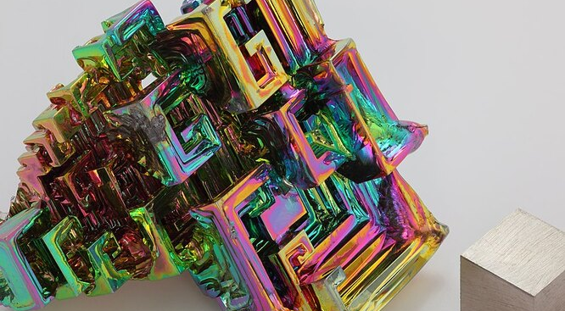

Slide 4
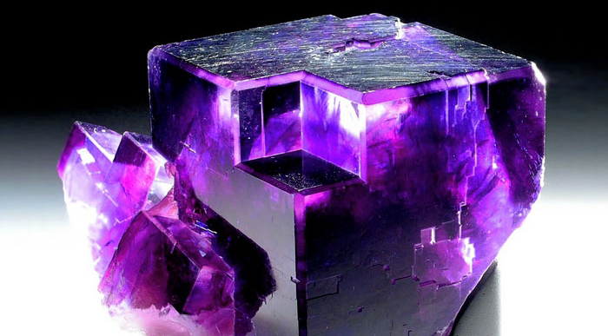

Slide 5
Как и все окружающие нас тела и вещества, кристаллы состоят из атомов. Но в отличие от таких веществ как Парафин или Стекло (Аморфные), их Атомы образуют определенную структуру - кристаллическую решетку.
Из чего состоят кристаллы?

Slide 6
Кристаллическая решетка — это внутренняя структура кристалла, порядок взаимного расположения атомов, ионов или молекул. Точки, в которых находятся эти частицы, называются узлами решетки.
Кристаллическая решетка обуславливает различные физические свойства вещества (твердость, температуру плавления и так далее).

Slide 7
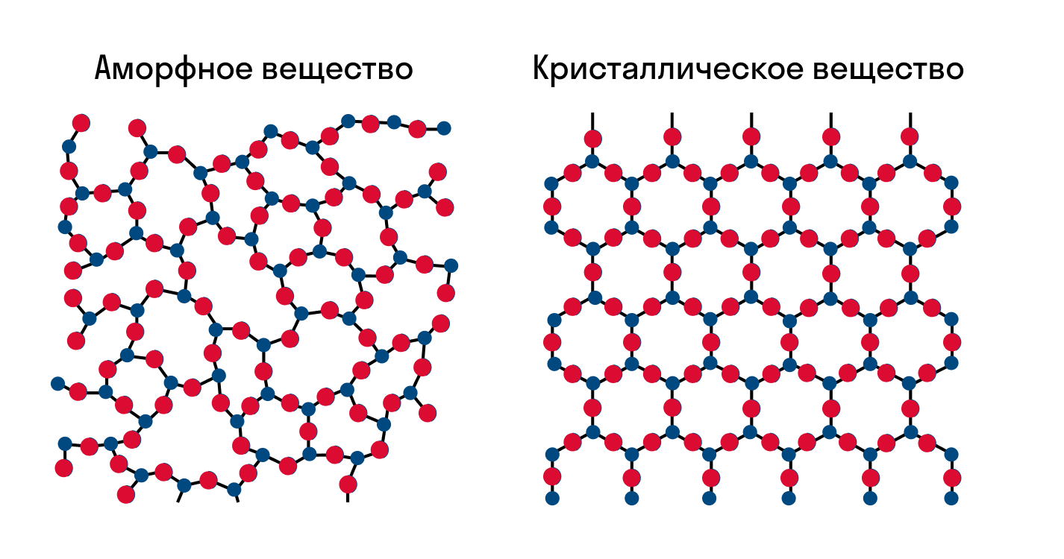

Slide 8
1) атомная (ковалентные связи),
2) молекулярная (ковалентные связи и притяжение между молекулами),
3) металлическая (металлические связи),
4) ионная (ионные связи).
Типы кристаллической решетки.

Slide 9
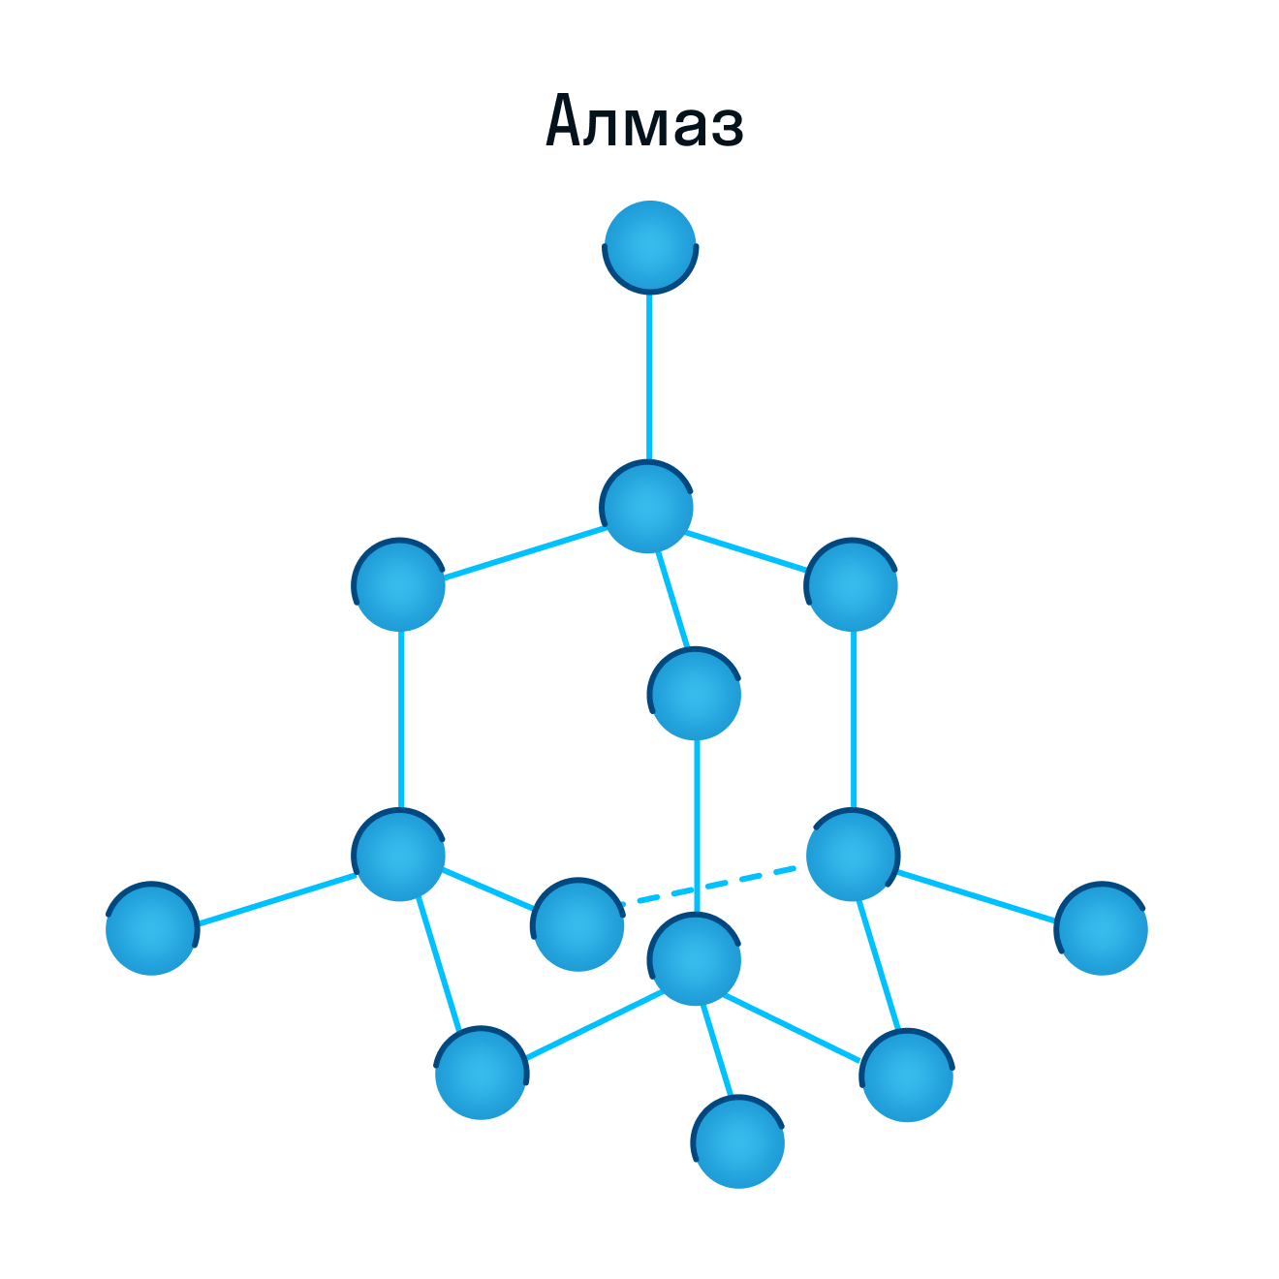
атомная кристаллическая решетка — это структура, в узлах которой расположены атомы. Они взаимодействуют с помощью ковалентных связей, то есть один атом отдает другому свободный электрон или же электроны из разных атомов образуют общую пару. В кристаллах с атомной решеткой частицы прочно связаны, что обуславливает их прочность, твердость и высокую температуру плавления.

Slide 10
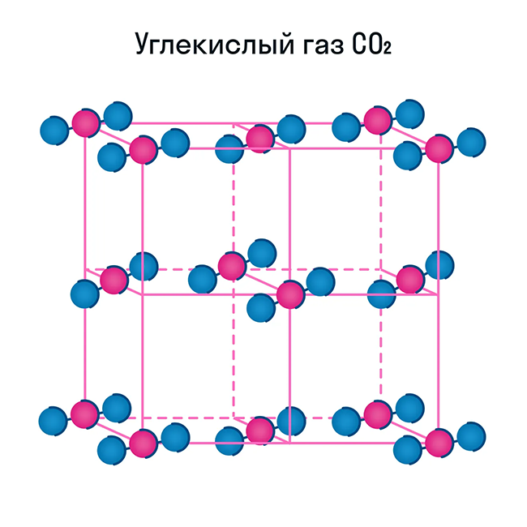
Молекулярная кристаллическая решетка — это структура, в узлах которой находятся не атомы, а молекулы. Внутри молекул атомы имеют прочные ковалентные связи, но сами молекулы связаны между собой слабо. Поэтому кристаллы таких веществ непрочные и легко распадаются. Для таких веществ характерна небольшая прочность, низкая прочность и легкоплавкость.

Slide 11
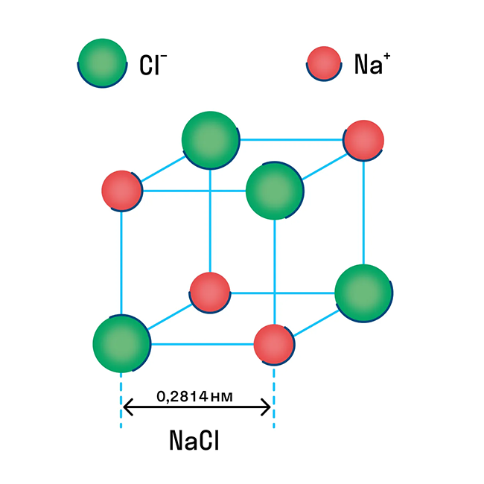
ИОННАЯ РЕШЕТКА — ЭТО КРИСТАЛЛИЧЕСКАЯ СТРУКТУРА, В УЗЛОВЫХ ТОЧКАХ КОТОРОЙ НАХОДЯТСЯ ИОНЫ, СВЯЗАННЫЕ ВЗАИМНЫМ ПРИТЯЖЕНИЕМ.
при ионной химической связи один атом отдает другому ионы и приобретает положительный заряд, в то время как принимающий атом заряжается отрицательно. В итоге появляются разноименно заряженные ионы, из которых и состоит структура кристалла. Для таких веществ характерна твердость, хрупкость и тугоплавкость, а также, в отличие от атомной, способность растворяться в воде.

Slide 12
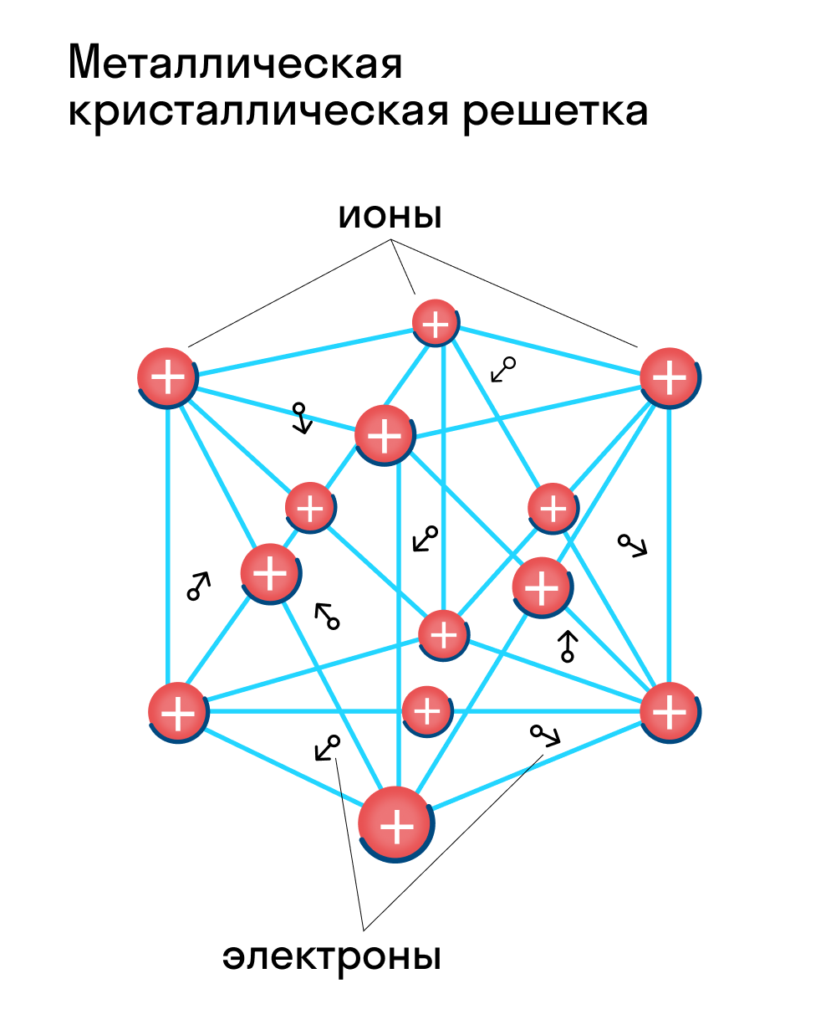
МЕТАЛЛИЧЕСКАЯ КРИСТАЛЛИЧЕСКАЯ РЕШЕТКА — ЭТО СТРУКТУРА, КОТОРАЯ СОСТОИТ ИЗ ИОНОВ И АТОМОВ МЕТАЛЛА, А МЕЖДУ НИМИ СВОБОДНО ПЕРЕДВИГАЮТСЯ ЭЛЕКТРОНЫ. КАК НЕСЛОЖНО ДОГАДАТЬСЯ, ОНА ХАРАКТЕРНА ЛИШЬ ДЛЯ МЕТАЛЛОВ И СПЛАВОВ.
В молекуле металла свободные отрицательно заряженные электроны перемещаются от одного иона к другому и соединяются с некоторыми из них, а после отрываются и мигрируют дальше. В результате получается кристалл, в котором ионы превращаются в атомы и наоборот. Для таких веществ характерен металлический блеск, а также хорошая ковкость и высока теплопроводность.

Slide 13
Тип решетки | Частицы в узлах решетки | Тип связи между частицами | Примеры веществ | Физические свойства веществ
Атомная | Атомы | Ковалентная связь | Твердые неметаллы: графит, кремний, бор, германий и другие. | При обычных условиях прочные и твердые, тугоплавкие, нерастворимые в воде, нелетучие.
Молекулярная | Молекулы | Силы притяжения между молекулами | Вещества, образующие маленькие молекулы (CO2, Cl2, H2O), благородные газы, органические вещества. | При обычные условиях — газы или жидкости. Легкоплавкие, летучие, некоторые способны к возгонке.
Ионная | Ионы | Ионная связь | Соли, большая часть органических соединений, оксиды, щелочи. | Твердые, тугоплавкие, хрупкие, нелетучие, растворимы в воде, способны проводить электроток.
Металлическая | Атомы и ионы | Металлическая связь | Все металлы и сплавы. | Твердые (кроме ртути), ковкие, имеют блеск, отличаются теплопроводностью, электропроводностью.

